Slide 1
分支程序设计

Slide 2
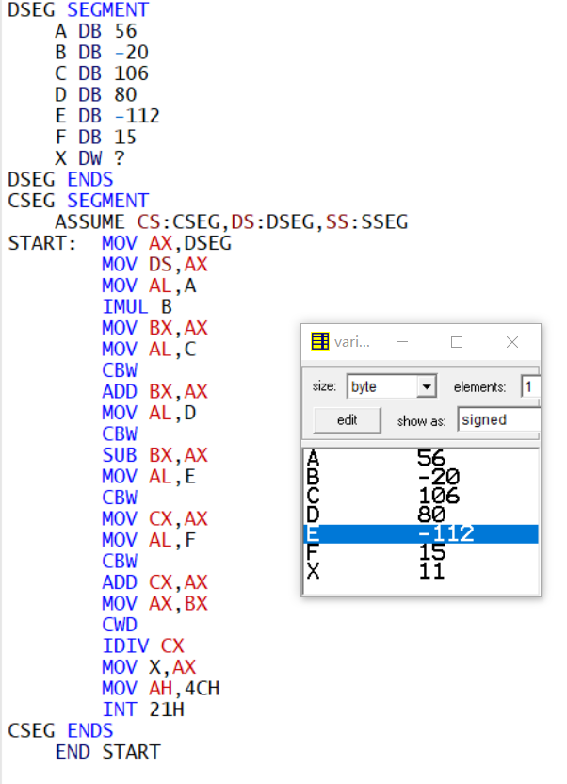
4.1 顺序程序设计
顺序程序：完全按照源程序中指令的先后次序，从头到尾依次执行每一条指令的程序结构。
例4.1 编写程序，计算下列算术表达式的值。
X =(A×B+C-D )/(E+F )

Slide 3
4.1
SSEG SEGMENT STACK
DW 16 DUP(?)
SSEG ENDS
DSEG SEGMENT
A DB 56
B DB -20
C DB 106
D DB 80
E DB -112
F DB 15
X DW ?
DSEG ENDS
CSEG SEGMENT
ASSUME CS:CSEG,DS:DSEG,SS:SSEG
START: MOV AX,DSEG
MOV DS,AX
MOV AL,A
IMUL B
MOV BX,AX
MOV AL,C
CBW
ADD BX,AX
MOV AL,D
CBW
SUB BX,AX
MOV AL,E
CBW
MOV CX,AX
MOV AL,F
CBW
ADD CX,AX
MOV AX,BX
CWD
IDIV CX
MOV X,AX
MOV AH,4CH
INT 21H
CSEG ENDS
END START

Slide 4
4.2 分支程序设计
分支程序根据条件是真或假决定执行与否
判断的条件是各种指令（如CMP、TEST）执行后形成的状态标志
转移指令Jcc和JMP可以实现分支控制；
根据分支数的多少，可分为二分支程序和多分支程序
共16条指令
根据CF、PF、ZF、SF、OF状态；
JC JNC JP JNP JZ JNZ JS JNS JO JNO
根据比较结果；
JA> JAE>= JB< JBE<=
JG> JGE>= JL< JLE<=

Slide 5

例如：求变量VAR1的绝对值，存放到变量RESULT中
AX←VAR1
Good
；计算绝对值
mov ax,var1
cmp ax,0
jns nonneg ;分支条件：AX≥0
neg ax ;条件不满足，求补
nonneg: mov result,ax ;条件满足
；计算AX的绝对值
mov ax,var1
cmp ax,0
jl yesneg ;分支条件：AX＜0
jmp nonneg
yesneg: neg ax ;条件不满足，求补
nonneg: mov result,ax ;条件满足
AX>=0
Y
N
AX←AX求补
RESULT←AX
Bad
AX←VAR1
AX<0
Y
N
AX←AX求补
RESULT←AX

Slide 6
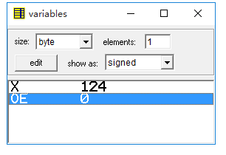
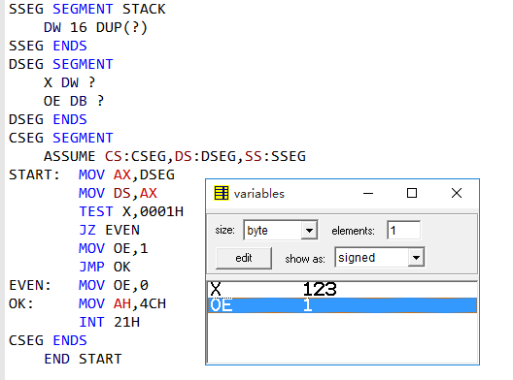
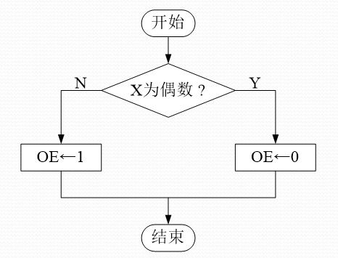
4.2 分支程序设计
【例4.2】编写程序，判断字类型变量X的值是偶数还是奇数。若是偶数，将字节类型变量OE置为0，否则置为1。
如何判断偶数？

Slide 7
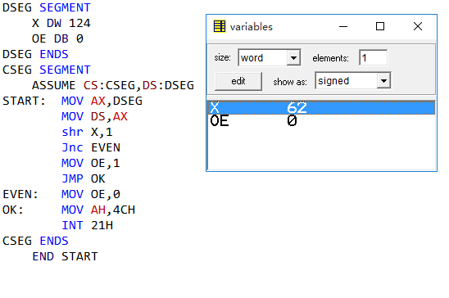
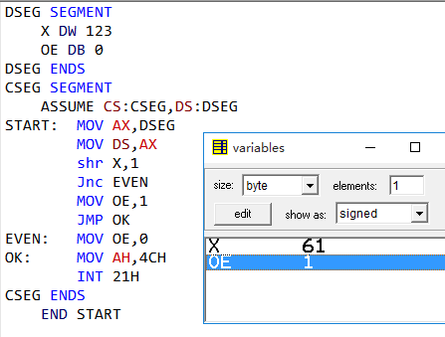

Slide 8
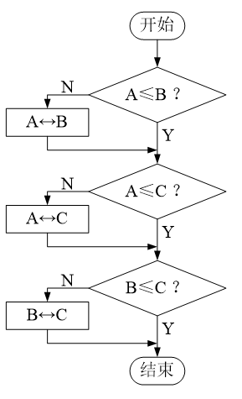
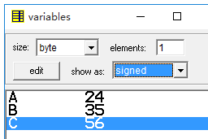
【例4.3】设A、B、C为字节类型无符号数变量，请编写程序，将它们的值按升序排序。
DSEG SEGMENT
A DB 56
B DB 24
C DB 35
DSEG ENDS
CSEG SEGMENT
ASSUME CS:CSEG,DS:DSEG
START: MOV AX,DSEG
MOV DS,AX
MOV AL,A
CMP AL,B ;A与C比较
JBE A_C
XCHG AL,B
MOV A,AL
A_C: CMP AL,C
JBE B_C
XCHG AL,C
MOV A,AL
B_C: MOV AL,B
CMP AL,C ;B与C比较
JBE OK
XCHG AL,C
MOV B,AL
OK: MOV AH,4CH
INT 21H
CSEG ENDS
END START

Slide 9
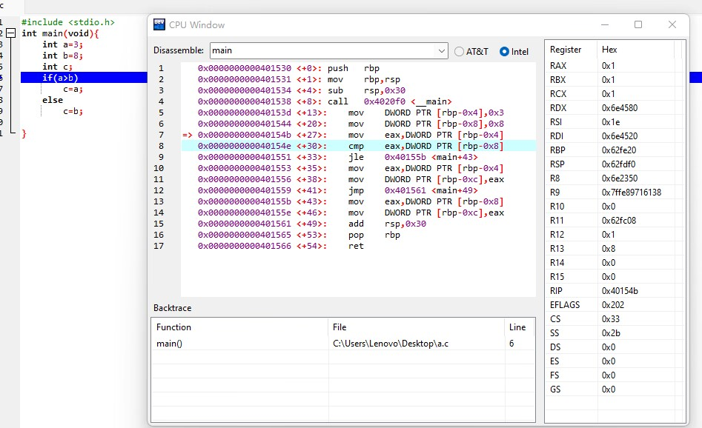
a→rbp-4
b→rbp-8

Slide 10
多分支程序设计
多个条件对应各自的分支语句体，哪个条件成立就转入相应分支体执行。
多分支可以化解为双分支或单分支结构的组合
例如：
or ah,ah ;等效于cmp ah,0
jz function0 ;ah＝0，转向function0
dec ah ;等效于cmp ah,1
jz function1 ;ah＝1，转向function1
dec ah ;等效于cmp ah,2
jz function2 ;ah＝2，转向function2

Slide 11
地址表形成多分支
需要在数据段事先安排一个按顺序排列的转移地址表
输入的数字作为偏移量。因为只有2个字节16位偏移地址，所以偏移量需要乘2
关键是要理解间接寻址方式JMP指令
table dw disp1, disp2, disp3, disp4, ...
地址表
分支1地址
分支2地址
...

Slide 12
例：根据 AL 寄存器中哪一位为 1（从低位到高位），
把程序转移到 8 个不同的程序分支
data segment
branch_table dw routine1，routine2， routine3 ，routine4 ，routine5，routine6，routine7，routine8
data ends
……
cmp al, 0
je continue
lea bx, branch_table
L: shr al, 1 ;逻辑右移
jnc add1
jmp word ptr[bx] ;段内间接转移
add1: add bx, 2 ；bx指向下一个分支地址
jmp L
continue:
……
routine1:
……
routine2:
……

Slide 13
例：根据 AL 寄存器中哪一位为 1（从低位到高位），
把程序转移到 8 个不同的程序分支
data segment
branch_table dw routine1，routine2， routine3 ，routine4 ，routine5，routine6，routine7，routine8
data ends
……
cmp al, 0
je continue
mov si, 0
L: shr al, 1 ;逻辑右移
jnc add1
jmp branch_table[si] ;段内间接转移
add1:add si, 2
jmp L
continue:
……
routine1:
……
routine2:
……

Slide 14
例：根据 AL 寄存器中哪一位为 1（从低位到高位），
把程序转移到 8 个不同的程序分支
data segment
branch_table dw routine1，routine2， routine3 ，routine4 ，routine5，routine6，routine7，routine8
data ends
……
cmp al, 0
je continue
lea bx, branch_table
mov si, 0
L: shr al, 1 ;逻辑左移
jnc add1
jmp word ptr [bx][si] ;段内间接转移
add1: add si, 2
jmp L
continue:
……
routine1:
……
routine2:
……

